Slide 1
Кодомо-но хі
День дітей

Slide 2
День дітей або Кодомо-но хі в Японії
5 травня проводять День дітей або Кодомо-но хі в Японії. Це також старовинне свято танго-но секку. Традиційно в цей день бажають дітям здоров'я і успіхів в житті. Свято 子供の日 є частиною Золотого тижня в Японії, а отримав статус національного у 1948 році. Ці травневі заходи у першій декаді місяця мають щорічний характер.

Slide 3
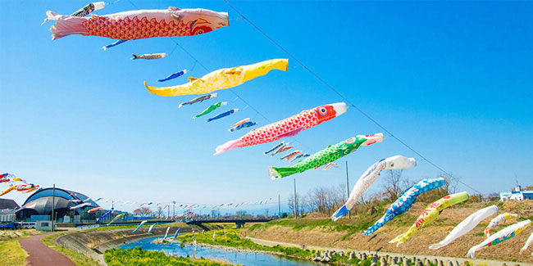
мета Дня полягає у «повазі до особистості дитини, піклуванні про її щастя та подяку матері».

Slide 4
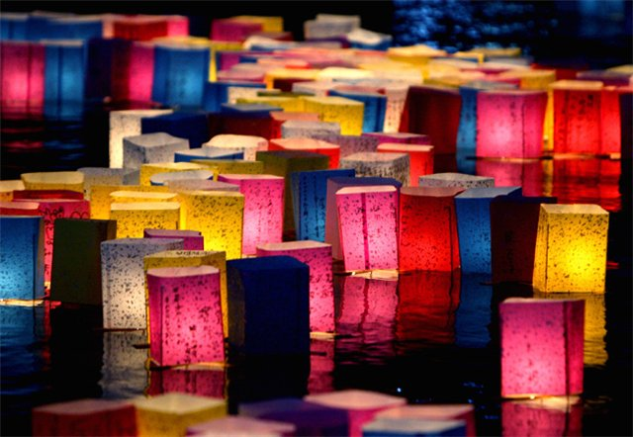
Його відмічали 5 числа 5 місяця за сонячно-місячним календарем. Ці урочистості були пов'язані із культом очищення оселі та відлякування хвороб. Проведення святкових церемоній супроводжувалося використанням ірису, через що ці свята називали «ірисовими» — аяме но секку (菖蒲の節句).

Slide 5
Японське слово «ірис» — аяме — мало також інше прочитання — шьобу, яке було співзвучне зі словом «войовничість» (尚武). Цю співзвучність особливо цінували середньовічні самураї,
Самурай — представник військового стану в Японії X—XIX століття.
з ініціативи яких ірисові урочистості відлякування злих духів поступово перетворилися на свято моління за здоров'я хлопчиків із самурайських родин.

Slide 6
ПРИКРАШАННЯ БУДИНКУ
Обов'язковими атрибутами урочистостей було виставлення у хлопчачих покоях ірисових прикрас, які через подібність листків ірису до лез мечів стали символізувати бойову вдачу та успіх на війні. Кімнати прикращалися парадними обладунками, шоломами і зброєю на знак молитви богам за здоров'я майбутніх воїнів.

Slide 7
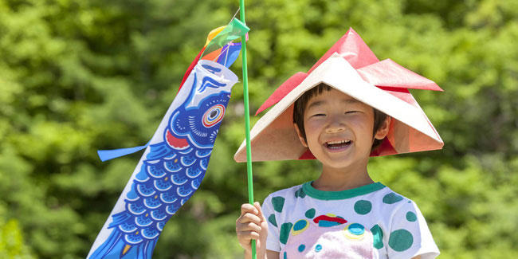
На дворах самурайських родин, які мали у своїй сім'ї хлопців, встановлювались барвисті «коропові прапори» (鯉幟) — прапори у формі коропів, що уособлювали кар'єрний ріст хлопця: він мусив мужньо і твердо торувати собі шлях у світ, пливучи немов короп проти течії. Оселю також прикрашали ляльками, серед яких найпопулярнішими була коніабо тигри.

Slide 8
їжа
У день урочистостей було прийнято їсти святкову їжу — рисові страви моті загорнуті у листки мікантуса чи дуба (тімакі та касіва-моті), а також розспівувати святкові пісні.

Slide 9
Сама урочистість отримала назву «Свято хлопчиків», але не мала статусу національного. Протягом 1-ї половини 20 століття вона здобула популярність не лише серед самурайських нащадків, але й простого люду.
Після Другої світової війни, за законом 1948 року «Свято хлопчиків» було перейменовано на «День дітей» і, отримавши статус національного свята, формально позбулося рис культу чоловіків та войовничості. Проте незалежно від інтенцій окупаційної влади США та японських парламентарів, більшість японців продовжували відмічати його у старому стилі — як Свято хлопчиків з усіми атрибутами: одягненими у самурайські обладунки ляльками, зброєю і святковими стравами.

Slide 10
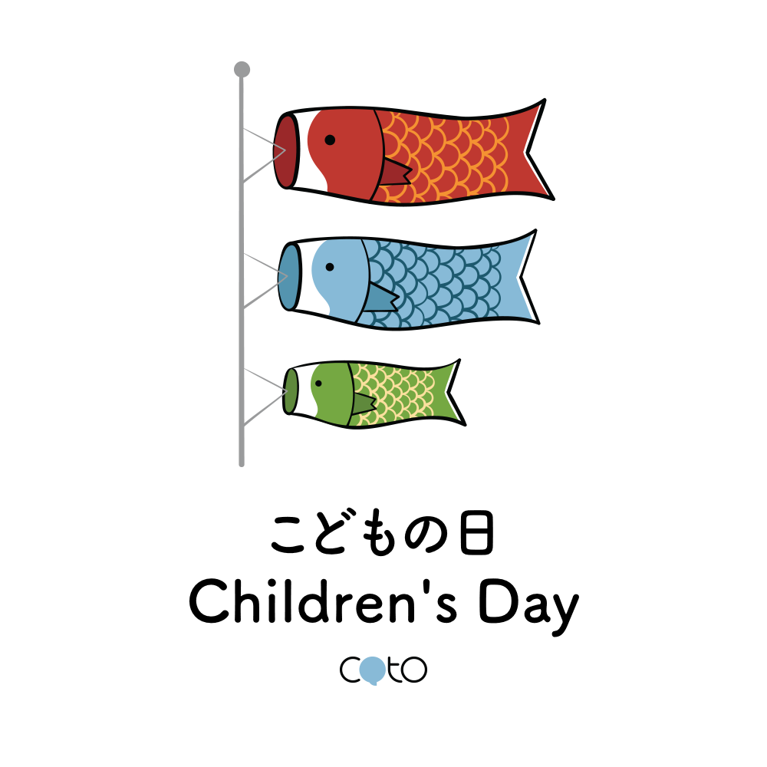
По сьогодні святкування Дня дітей в Японії залишається практично незмінним. Незважаючи на офіційну дату визначену законом, чимало сімей відмічають його за старим східним сонячно-місячним календарем.

Slide 11
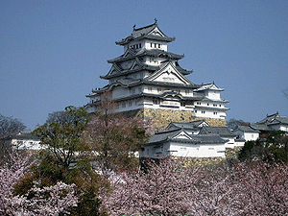
ДЯКУЮ ЗА УВАГУ!

Slide 12

ПЄСТОВА КАТЕРИНА 5-А

